Slide 1
CloudMusic
NB15221 李旦 移游1511

Slide 2
这是一个模仿的应用
模仿网易云音乐音乐播放以及界面
素材从网易云音乐中获取

Slide 3
实现的功能
上一首
下一首
暂停
播放
后台播放
滑动切换歌曲
指针运动
音量调节
虚化背景

Slide 4
制作的界面
歌曲列表界面
播放界面
账号界面
歌曲搜索界面

Slide 5
如何制作 ——自定义控件
自定义UINavigationController
自定义UIScrollerView
自定义UISlider
自定义UITableViewCell
……

Slide 6

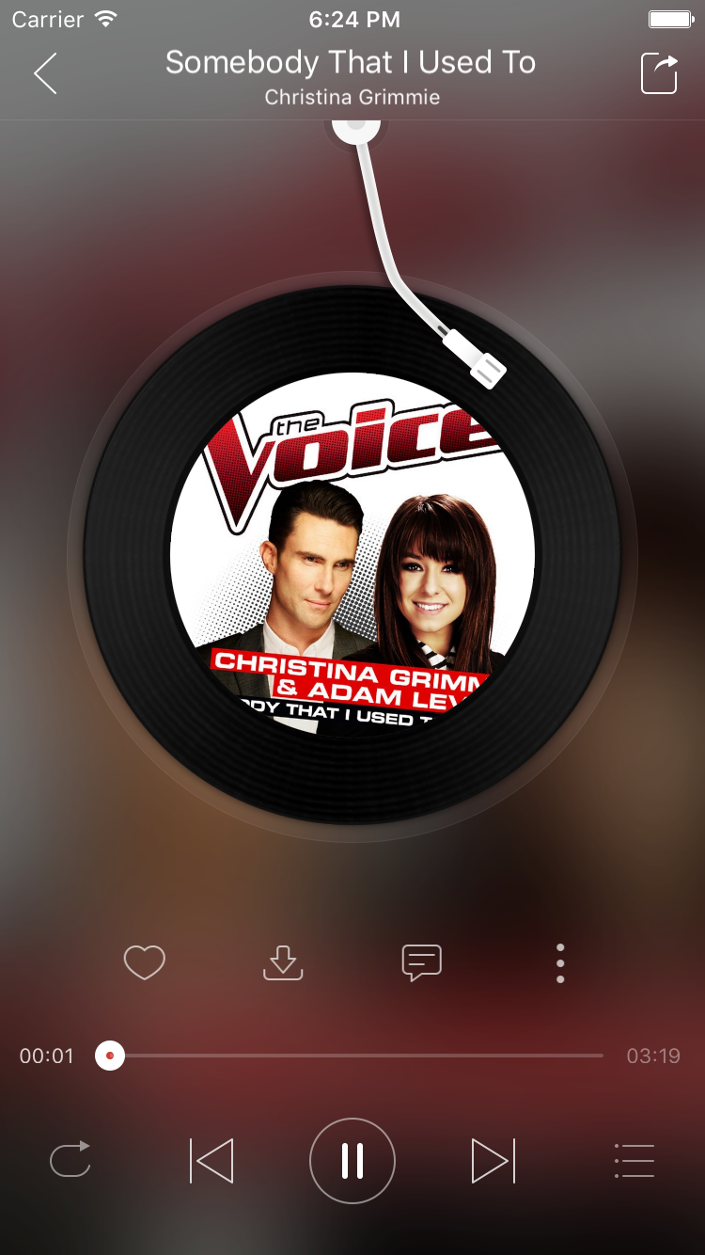
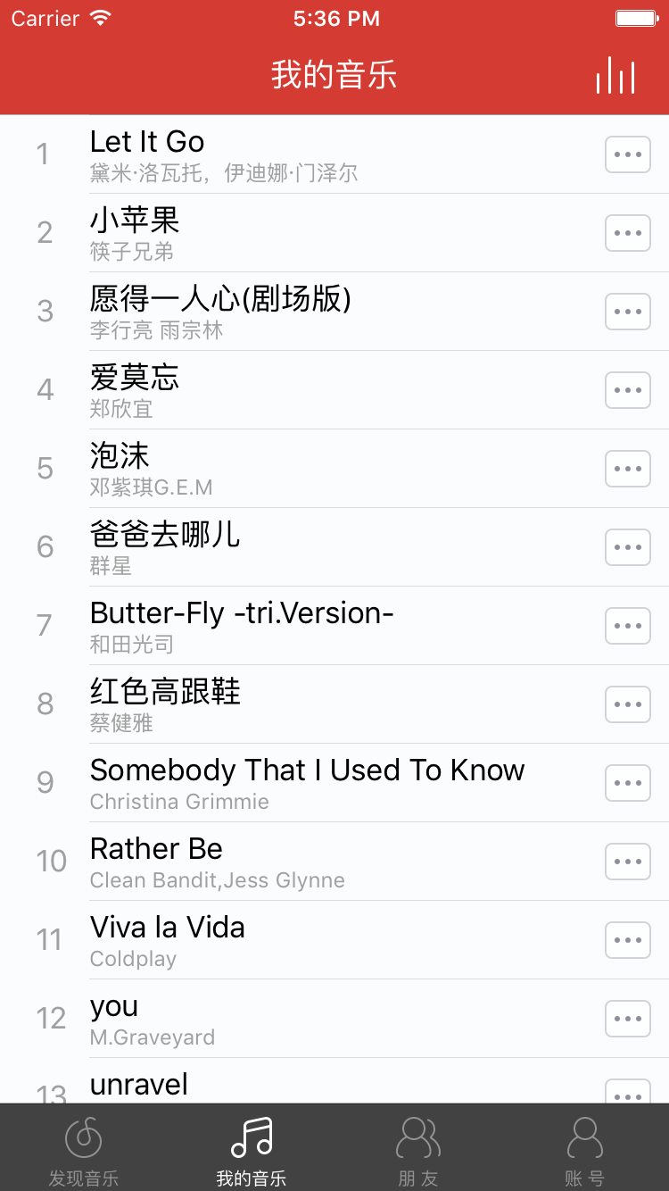
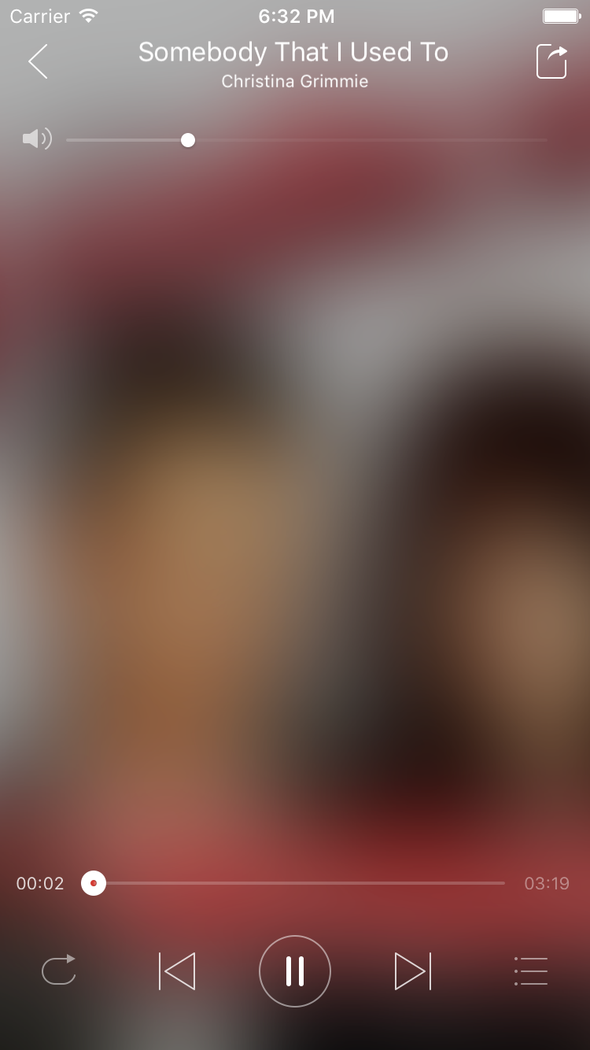
界面展示

Slide 7
真机运行

